Slide 1

线性代数（第六版）
Linear Algebra
主讲：任燕
15603591355

Slide 2


Slide 3
2020庚子鼠年注定是一个特别的年份。
新型冠状病毒感染的肺炎疫情遇上中国人最珍视的万家团圆的春节，这个年显得格外特殊。

Slide 4
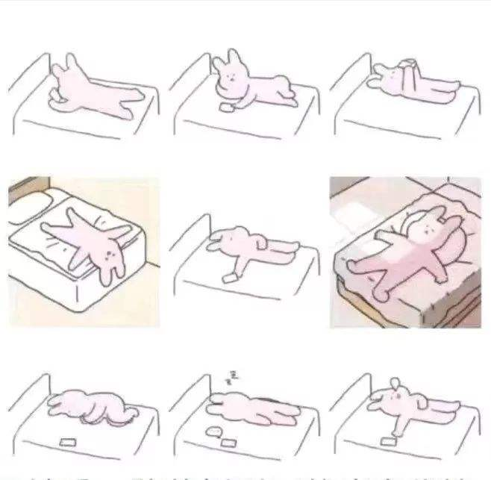
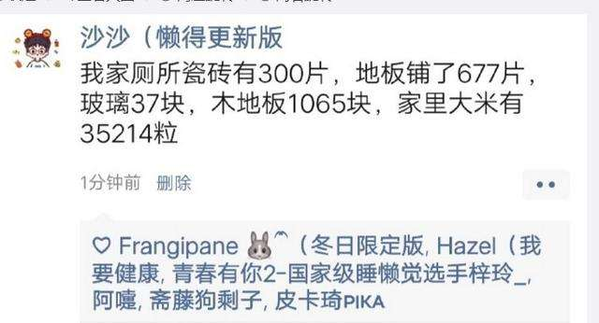

Slide 5
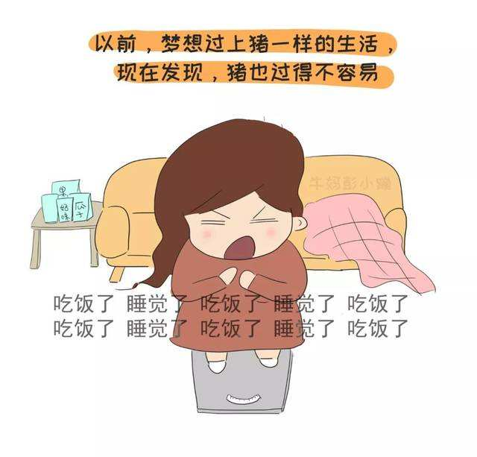
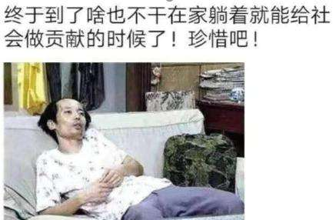

Slide 6
武汉封城、84岁高龄的钟南山院士奔赴武汉、无数的医护人员与共产党员“请战出征”……最美逆行者们用自己的血肉之躯，为身后亿万中国人筑起了防护的堡垒，让信仰的光芒熠熠生辉，温暖而有力量。

Slide 7

疫情告诉了我们什么？

Slide 8

一、敬畏自然

Slide 9
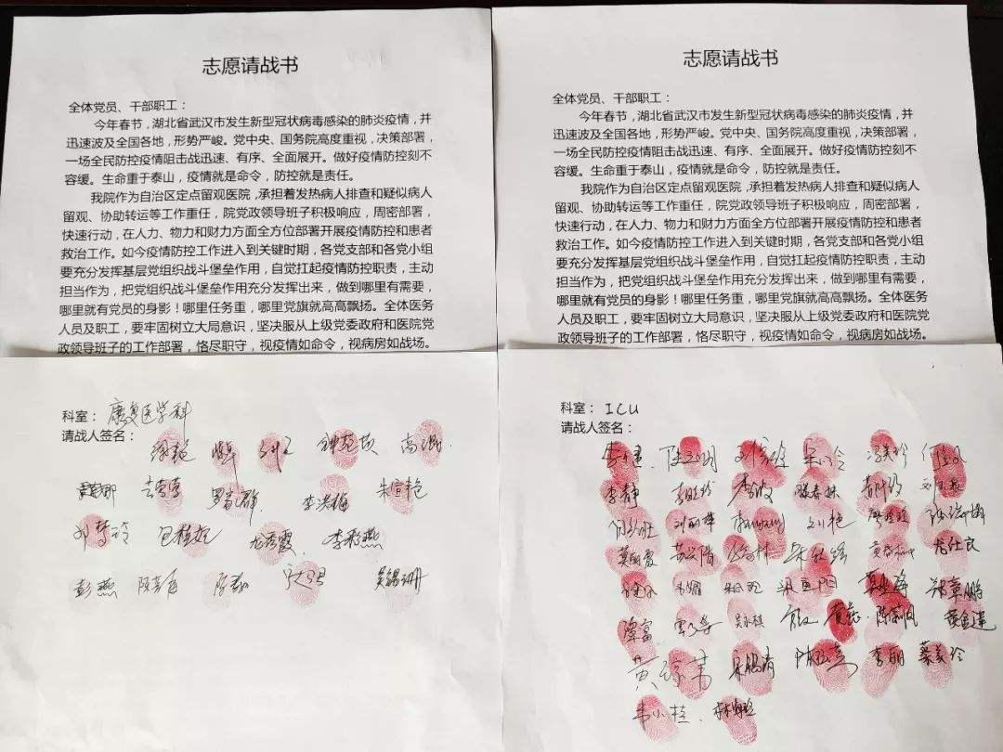
二、职责担当

Slide 10

三、科技力量
测试试剂、疫苗 的研发
模型预测
火神山医院，10天时间拔地而起

Slide 11

这场战役，我们一定能赢。
我们现在需要思考的是：
疫情过后，
我们年轻一代，
需要担当起怎样的责任，
需要肩负起怎样的使命。

Slide 12
从上好每一节课开始，从做一个好学生开始，
成长为国家和社会需要的好公民、好人才。
危机也是契机，生活就是功课

Slide 13
从羽绒服到短袖，从春节到教师节，漫漫长假中，一切的一切，恍如昨日，但盼望着，盼望着，假期结束了，我们开学了！
在家穿着穿着睡衣，听老师讲课的日子终于结束了。

Slide 14
老师的几点希望：
按时出勤，不要人间仙境来回穿梭，更不要四海八荒到处溜达；
上课要带着元神来，不能只来个仙体；
老师会把十几年的修为毫无保留地渡给你，帮你渡劫；
自己要努力，争取顺利飞升上神，最起码也要上仙，千万不要应劫、挂科；
学好这门课，收益三生三世，收获十里桃林！

Slide 15
温暖的春风送走了寒冷的冬日
花木在萌动，大地在复苏
同学们也开学啦
见到好友
你们打招呼的方式
是不是用手机在“王者”里集体开黑
在消消乐里互赠体力
或者谈论着百度出来的最新八卦
手机，正在无形中消耗你的脑力

Slide 16
远离手机，
别让手机偷走你的梦想！

Slide 17

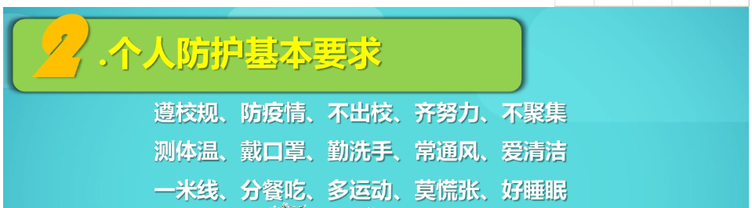

Slide 18
点名，还是要在教室里才有感觉。
纯真岁月享受纯真友情，让好运把你拥抱;菁菁校园沐浴青春阳光，让快乐把你照耀!
祝你开学快乐，心情美好!

Slide 19
线性代数（第六版）
Linear Algebra
主讲：任燕
15603591355

Slide 20
基础介绍
一、研究对象
线性代数是代数学的一个分支，主要处理线性关系问题，即线性空间、线性变换和有限维的线性方程组。
线性关系意即数学对象之间的关系是以一次形式来表达的。例如，在解析几何里，平面上直线的方程是二元一次方程；空间平面的方程是三元一次方程，而空间直线视为两个平面相交，由两个三元一次方程所组成的方程组来表示。

Slide 21
含有 n个未知量的一次方程称为线性方程。关于变量是一次的函数称为线性函数。线性关系问题简称线性问题。解线性方程组的问题是最简单的线性问题。

Slide 22
二、历史与发展
线性代数作为一个独立的分支在20世纪才形成，而它的历史却非常久远。“鸡兔同笼”问题就是一个简单的线性方程组求解的问题。最古老的线性问题是线性方程组的解法，在中国古代东汉年初成书的数学著作《九章算术·方程》章中，已经作了比较完整的叙述，其中所述方法实质上相当于现代的对方程组的增广矩阵的行施行初等变换，消去未知量的方法。

Slide 23
由于法国数学家费马（1601-1665）和笛卡儿（1596-1650）的工作，现代意义的线性代数基本上出现于十七世纪。直到十八世纪末，线性代数的领域还只限于平面与空间。十九世纪上半叶才完成了到n维线性空间的过渡。
随着研究线性方程组和变量的线性变换问题的深入，在18～19世纪期间先后产生行列式和矩阵的概念，为处理线性问题提供了有力的工具，从而推动了线性代数的发展。

Slide 24
三、有重要贡献的数学家
• 17世纪，德国数学家-莱布尼兹
——历史上最早使用行列式概念。
• 1750年，瑞士数学家-克莱姆（克莱姆法则）
——用行列式解线性方程组的重要方法。
• 1772年，法国数学家-范德蒙
——对行列式做出连贯的逻辑阐述，行列
式的理论脱离开线性方程组。

Slide 25
1841年，法国数学家-柯西
——首先创立了现代的行列式概念和符号。
德国数学家--高斯（1777-1855）
——提出行列式的某些思想和方法
英国数学家--西勒维斯特(1814-1897)
——首次提出矩阵的概念(矩型阵式)
英国数学家--凯莱(1821-1895)
——矩阵论的创立

Slide 26
四、学术地位及应用
线性代数在数学、物理学和技术学科中有各种重要应用，因而它在各种代数分支中占居首要地位。在计算机广泛应用的今天，计算机图形学、计算机辅助设计、密码学、虚拟现实等技术无不以线性代数为其理论和算法基础的一部分。线性代数所体现的几何观念与代数方法之间的联系，从具体概念抽象出来的公理化方法以及严谨的逻辑推证、巧妙的归纳综合等，对于强化人们的数学训练，增益科学智能是非常有用的。

Slide 27
随着科学的发展，我们不仅要研究单个变量之间的关系，还要进一步研究多个变量之间的关系，各种实际问题在大多数情况下可以线性化，而由于计算机的发展，线性化了的问题又可以计算出来，线性代数正是解决这些问题的有力工具。
线性代数的含义随数学的发展而不断扩大。线性代数的理论和方法已经渗透到数学的许多分支，同时也是理论物理和理论化学所不可缺少的代数基础知识。

Slide 28
“以直代曲”是人们处理很多数学问题时一个很自然的思想。很多实际问题的处理，通常把非线性模型近似为线性模型，最后往往归结为线性问题，它比较容易处理。因此，线性代数在工程技术、科学研究以及经济、管理等许多领域都有着广泛的应用，是一门基本的和重要的学科。线性代数的计算方法是计算数学里一个很重要的内容。

Slide 29
五、什么是线性关系？
线性（linear）指量与量之间按比例、成直线的关系，在数学上可以理解为一阶导数为常数的函数。
非线性（non-linear）则指不按比例、不成直线的关系，一阶导数不为常数。

Slide 30
研究对象：
线性空间、线性变换和有限维的线性方程组。
研究工具：
行列式、矩阵与向量。

Slide 31
第一章 行列式
第二章 矩阵及其运算
第三章 矩阵的初等变换与线性方程组
第四章 向量组的线性相关性
第五章 相似矩阵及二次型
第六章 线性空间与线性变换(选学)

Slide 32
考核方式：
平时成绩50%+期末考试50%
平时成绩包括：课堂出勤及表现30%、课堂小结或测试30%、课程作业40%、各项考核每学期次数至少考核3次。

Slide 33
课堂考勤。课堂随机抽查每次都到，记30分；课堂随机抽查有一次不到扣
10分；
单元测试。每次测验满分100分，统计相加后折合成30分。
课程作业。布置作业全部完成，书写整齐，有修改痕迹，记40分；布置作业完成四分之三以上，字迹工整，有修改痕迹，记30分；布置作业完成一半以上，态度端正，记20分；布置作业完成一半以下，字迹潦草，记10分

Slide 34
老师的几点希望：
按时出勤，不要人间仙境来回穿梭，更不要四海八荒到处溜达；
上课要带着元神来，不能只来个仙体；
老师会把十几年的修为毫无保留地渡给你，帮你渡劫；
自己要努力，争取顺利飞升上神，最起码也要上仙，千万不要应劫、挂科；
学好这门课，收益三生三世，收获十里桃林！

Slide 35
温暖的春风送走了寒冷的冬日
花木在萌动，大地在复苏
同学们也开学啦
见到好友
你们打招呼的方式
是不是用手机在“王者”里集体开黑
在消消乐里互赠体力
或者谈论着百度出来的最新八卦
手机，正在无形中消耗你的脑力

Slide 36
远离手机，
别让手机偷走你的梦想！

Slide 37

在以往的学习中，我们接触过二元、三元等简单的线性方程组.
但是，从许多实践或理论问题里导出的线性方程组常常含有相当多的未知量，并且未知量的个数与方程的个数也不一定相等.

Slide 38
我们先讨论未知量的个数与方程的个数相等的特殊情形.
在讨论这一类线性方程组时，我们引入行列式这个计算工具.

Slide 39
第一章 行列式
（Determinant）
行列式是线性代数的一种工具！
学习行列式主要就是要能计算行列式的值.
§1 二阶与三阶行列式
§2 全排列和对换
§3 n阶行列式的定义
行列式的概念.
§4行列式的性质
§5 行列式按行（列）展开
行列式的性质及计算.

Slide 40
§1 二阶与三阶行列式
( Determinent of order two or three)
我们从最简单的二元线性方程组出发，探
求其求解公式，并设法化简此公式.

Slide 41
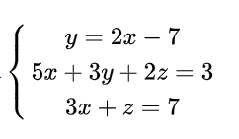

引例

Slide 42
一、二元线性方程组与二阶行列式
1. 二阶行列式的定义
二元线性方程组
由消元法，得
当 时，该方程组有唯一解

Slide 43
二元线性方程组
求解公式为
请观察，此公式有何特点？
分母相同，由方程组的四个系数确定.
分子、分母都是四个数分成两对相乘再
相减而得.

Slide 44
我们引进新的符号来表示“四个数分成两对相乘再相减”.
二元线性方程组
数表
记号
定义1 表达式 称为由该数表所确定的二阶行列式(determinant oforder two)，即
其中， 称为元素（element）.
i 为行标，表明元素位于第i 行；
j 为列标，表明元素位于第j 列.
原则：横行竖列

Slide 45
2. 二阶行列式的计算
——对角线法则
主对角线
副对角线
即：主对角线上两元素之积－副对角线上两元素之积
根据定义 x_{1,}x₂ 的分子也可以写成行列式形式如下：

Slide 46
二元线性方程组
若令
(方程组的系数行列式)
则上述二元线性方程组的解可表示为

Slide 47
例1
求解二元线性方程组
解
因为
所以

Slide 48
二、三阶行列式
1. 定义 设有9个数排成3行3列的数表
原则：横行竖列
引进记号
主对角线
副对角线
称为三阶行列式.
二阶行列式的对角线法则并不适用！

Slide 49
2. 三阶行列式的计算
——对角线法则/三角形法则
实线上的三个元素的乘积冠正号，
虚线上的三个元素的乘积冠负号.
注意：对角线法则只适用于二阶与三阶行列式.

Slide 50
三角形法

Slide 51
例2 计算行列式
解
按对角线法则，有

Slide 52
例3 计算三阶行列式
解：

Slide 53
例4 求解方程
解
方程左端
由 得

Slide 54
例5 求解方程组
解： 令

Slide 57
课堂练习
计算下列行列式

Slide 58
小结
一、二阶、三阶行列式的概念
二、二阶、三阶行列式的计算方法
1. 二阶行列式——对角线法则/三角形法则

Slide 59
2. 三阶行列式
——对角线法则/三角形法则
实线上的三个元素的乘积冠正号，
虚线上的三个元素的乘积冠负号.
注意：对角线法则只适用于二阶与三阶行列式.

Slide 60
三角形法

Slide 61
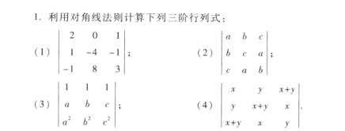
作业

Slide 62
§2 全排列与对换
(Permutation and Transposition)

Slide 63
引例
用1、2、3三个数字，可以组成多少个没有重复数字的三位数？
解
1 2 3
1
2
3
百位
3种放法
1
2
1
3
2种放法
十位
1
2
3
1种放法
个位
共有
种放法.
所求六个三位数为
123，132，213，231，312，321

Slide 64
问题 把 n 个不同的元素排成一列，共有多少种不同的
排法？
定义1 把 n 个不同的元素排成一列，叫做这 n 个元素的全排列(all permutation). n 个不同元素的所有排列的种数，通常用 Pn 表示.
显然
即n 个不同的元素一共有n! 种不同的排法.

Slide 65
3个不同的元素一共有3! =6种不同的排法
123，132，213，231，312，321
所有6种不同的排法中，只有一种排法（123）中的数字是按从小到大的自然顺序排列的，而其他排列中都有大的数排在小的数之前.
因此大部分的排列都不是“顺序”，而是“逆序”.

Slide 66
对于n 个不同的元素，可规定各元素之间的标准次序.
n 个不同的自然数，规定从小到大为标准次序.
定义2 一个排列中某两个元素的先后次序与标
准次序不同时，就称这两个元素组成一个逆序
（inverse sequence）.
例如 在排列32514中，
逆序
3 2 5 1 4
逆序
逆序
思考题：还能找到其它逆序吗？
答：2和1，3和1也构成逆序.

Slide 67
定义 3 排列中所有逆序的总数称为此排列的逆序
数.( inverse number )
排列 的逆序数通常记为 .
奇排列：逆序数为奇数的排列.
偶排列：逆序数为偶数的排列.
思考题：符合标准次序的排列是奇排列还是偶排列？
答：符合标准次序的排列（例如：123）的逆序数等于零，因而是偶排列.

Slide 68
计算排列的逆序数的方法
设 是 1, 2, …, n 这n 个自然数的任一排列，并规定由小到大为标准次序.
先看有多少个比 大的数排在 前面，记为 ；
再看有多少个比 大的数排在 前面，记为 ;
……
最后看有多少个比 大的数排在 前面，记为 ;
则此排列的逆序数为

Slide 69
例1
求排列 32514 的逆序数.
解：
例2
求下列排列 的逆序数,并说明奇偶性.
1) 453162
解：
奇排列
2)
解：
偶排列

Slide 70
练习： 讨论1，2, 3所有全排列的奇偶性.
解：
123，132，213，231，312，321
t(123)= 0，
t(132)= 1，
t(213)= 1，
t(231)= 2，
t(312)= 2，
t(321)= 3，
故
123， 231，312 为偶排列，
132， 213，321 为奇排列.

Slide 71
二、对换
定义3 在排列中，将任意两个元素对调，其余的元素不动，这种作出新排列的手续叫做对换．
将相邻两个元素对换，叫做相邻对换．
例如

Slide 72
2、对换与排列奇偶性的关系
定理1 对换改变排列的奇偶性.
例如 312 为偶排列，
321 为奇排列.
213 为奇排列.
推论
奇排列变成标准排列的对换次数为奇数，
偶排列变成标准排列的对换次数为偶数.

Slide 73
定理2 n 个元素的所有全排列中奇排列与
偶排列数各占一半,即各有 个.
例如 1,2,3的所有排列中恰有3个偶排列
和3个奇排列.
证：设n 个元素的所有全排列中共有t个奇排
列和s个偶排列.奇排列经一次对换都变成偶排列，
于是t≤ s.同理得 s ≤ t，故 s = t.
又因为s+t= n!，所以s = t= .

Slide 74
§3 n 阶行列式的定义

Slide 75
一、概念的引入
规律：
三阶行列式共有6项，即3!项．
每一项都是位于不同行不同列的三个元素的乘积．
每一项可以写成 （正负号除外），其中
是1、2、3的某个排列.
当 是偶排列时，对应的项取正号；
当 是奇排列时，对应的项取负号.

Slide 76
所以，三阶行列式可以写成
其中 表示对1、2、3的所有排列求和.
二阶行列式有类似规律.下面将行列式推广到一般的情形.

Slide 77
二、n 阶行列式的定义
定义1 设有 个数排成 n 行 n 列的数表
和式
称为由上数表所确定的n阶行列式，
简记作 ，其中t =t( p₁p₂ ...p_{n} ), 为行列式D 的
(i, j)元.

Slide 78
n 阶行列式共有 n! 项．
每一项都是位于不同行不同列的 n 个元素的乘积．
每一项可以写成 （正负号除外），其中
是1, 2, …, n 的某个排列.
当 是偶排列时，对应的项取正号；
当 是奇排列时，对应的项取负号.

Slide 79
思考题： 成立吗？
答：符号 可以有两种理解：
若理解成绝对值，则 ；
若理解成一阶行列式，则 .
注意：当n = 1时，一阶行列式|a| = a，注意不要与绝对值的记号相混淆. 例如：一阶行列式 .

Slide 80
例1：
写出四阶行列式中含有因子 的项.
解：一般项为
已知
，根据行列式的定义
或
，于是
或
故所求项为
和

Slide 81
例2：
计算行列式

Slide 82
解：

Slide 84
其中

Slide 85
三、特殊行列式
(1) 对角行列式
(2)

Slide 86
(3) 上三角形行列式 （主对角线下侧元素都为0）
(4) 下三角形行列式 （主对角线上侧元素都为0）

Slide 87
练习：

Slide 88
例3
已知 ，求 的系数.

Slide 89
解
含 的项有两项，即
对应于
故 的系数为－1.

Slide 90
§4 对换

Slide 91
一、对换的定义
定义
在排列中，将任意两个元素对调，其余的元素不动，这种作出新排列的手续叫做对换．
将相邻两个元素对换，叫做相邻对换．
例如

Slide 92
二、对换与排列奇偶性的关系
定理1 对换改变排列的奇偶性.
推论
奇排列变成标准排列的对换次数为奇数，
偶排列变成标准排列的对换次数为偶数.

Slide 93
备注
相邻对换是对换的特殊情形.
一般的对换可以通过一系列的相邻对换来实现.
如果连续施行两次相同的对换，那么排列就还原了.
m 次相邻对换
m+1次相邻对换
m 次相邻对换
m+1次相邻对换

Slide 94
二、对换与排列奇偶性的关系
定理1 对换改变排列的奇偶性.
证明
先考虑相邻对换的情形．

Slide 95
注意到除 外，其它元素的逆序数不改变.

Slide 96
当 时， ， ， .
当 时， ， ， .
因此相邻对换改变排列的奇偶性.

Slide 97
既然相邻对换改变排列的奇偶性，那么
2m+1次相邻对换
因此，一个排列中的任意两个元素对换，排列的奇偶性改变.
推论
奇排列变成标准排列的对换次数为奇数，
偶排列变成标准排列的对换次数为偶数.
由定理1知，对换的次数就是排列奇偶性的变化次数，而标准排列是偶排列(逆序数为零)，因此可知推论成立.
证明

Slide 98
因为数的乘法是可以交换的，所以 n 个元素相乘的次序是可以任意的，即
每作一次交换，元素的行标与列标所成的排列
与 都同时作一次对换，即 与 同时改变奇偶性，但是这两个排列的逆序数之和的奇偶性不变.

Slide 99
设对换前行标排列的逆序数为 ，列标排列的逆序数为 .
设经过一次对换后行标排列的逆序数为
列标排列的逆序数为
因为对换改变排列的奇偶性， 是奇数， 也是奇数.
所以 是偶数，
即 是偶数.
于是 与 同时为奇数或同时为偶数.
因此，交换 中任意两个元素的位置后，其行标排列与列标排列的逆序数之和的奇偶性不变.

Slide 100
经过一次对换是如此，经过多次对换还是如此. 所以，在一系列对换之后
三项的符号也是相同的，即

Slide 101
四、行列式的等价定义
定理2 n 阶行列式也可定义为
定理3 n 阶行列式也可定义为

Slide 102
四个结论：
(1) 对角行列式
(2)

Slide 103
(3) 上三角形行列式 （主对角线下侧元素都为0）
(4) 下三角形行列式 （主对角线上侧元素都为0）

Slide 104
练习：

Slide 105
例3
已知 ，求 的系数.

Slide 106
解
含 的项有两项，即
对应于
故 的系数为－1.

Slide 107
因为数的乘法是可以交换的，所以 n 个元素相乘的次序是可以任意的，即
每作一次交换，元素的行标与列标所成的排列
与 都同时作一次对换，即 与 同时改变奇偶性，但是这两个排列的逆序数之和的奇偶性不变.

Slide 108
设对换前行标排列的逆序数为 ，列标排列的逆序数为 .
设经过一次对换后行标排列的逆序数为
列标排列的逆序数为
因为对换改变排列的奇偶性， 是奇数， 也是奇数.
所以 是偶数，
即 是偶数.
于是 与 同时为奇数或同时为偶数.
因此，交换 中任意两个元素的位置后，其行标排列与列标排列的逆序数之和的奇偶性不变.

Slide 109
经过一次对换是如此，经过多次对换还是如此. 所以，在一系列对换之后
三项的符号也是相同的，即

Slide 110
定理2 n 阶行列式也可定义为
定理3 n 阶行列式也可定义为

Slide 111
例4 试判断 和
是否都是六阶行列式中的项.
解
下标的逆序数为
所以 是六阶行列式中的项.
行标和列标的逆序数之和
所以 不是六阶行列式中的项.

Slide 112
例5 用行列式的定义计算

Slide 113
解

Slide 114
例6：
是五阶行列式的
一项, 求
解：将已知项按行标的标准次序排列得
由此得
而

Slide 115
小结
1.排列和逆序数

Slide 116
对换

Slide 117
二、n 阶行列式
2. 行列式的三种表示方法

Slide 118
作业
P21: 2（4）（6）

Slide 119
§4 行列式的性质

Slide 120
一、行列式的性质
定义1 记
则行列式 称为行列式 的转置行列式.
若记 ，则 .
注：行列式 也是行列式 的转置行列式,即

Slide 121
例1 写出下列行列式的转置行列式.
解：

Slide 122
性质1 行列式与它的转置行列式相等.
证明
若记 ，则
根据行列式的定义，有
行列式中行与列具有同等的地位,行列式的性质凡是对行成立的对列也同样成立.

Slide 123
性质2 互换行列式的两行（列）,行列式变号.
备注：交换第 行（列）和第 行（列），记作 .
验证
于是
推论 如果行列式有两行（列）完全相同，则此行列式为零.
证明
互换相同的两行，有 ，所以 .

Slide 124
性质3 行列式的某一行（列）中所有的元素都乘以同一个倍数 ，等于用数 乘以此行列式.
备注：第 行（列）乘以 ，记作 .
验证
我们以三阶行列式为例. 记
根据三阶行列式的对角线法则，有
D₁

Slide 125
推论 行列式的某一行（列）中所有元素的公因子可以提到行列式符号的外面．
备注：第 行（列）提出公因子 ，记作 .

Slide 126
性质4 行列式中如果有两行（列）元素成比例，则此行列式为零．
验证
我们以4阶行列式为例.

Slide 127
性质5 若行列式的某一列（行）的元素都是两数之和,即

Slide 128
验证
我们以三阶行列式为例.

Slide 129
性质6 把行列式的某一列（行）的各元素乘以同一个倍数然后加到另一列(行)对应的元素上去，行列式不变．
备注：以数 乘第 行（列）加到第 行（列）上，记作 .
验证
我们以三阶行列式为例. 记
则

Slide 130
证:由性质5和性质4

Slide 131
二、应用举例
例1 计算行列式

Slide 132
计算行列式常用方法：利用行列式性质将给定行列式化为上三角形行列式，从而算得行列式的值．
解：

Slide 134
计算行列式常用方法：利用运算 把行列式化为
上三角形行列式，从而算得行列式的值．
例2

Slide 135
解

Slide 139
练习 P₂₁ 4（1）

Slide 140
例3 计算 阶行列式
解
将第 列都加到第一列得

Slide 142
例4 设
证明

Slide 143
证明
对 作运算 ，把 化为下三角形行列式
设为
对 作运算 ，把 化为下三角形行列式
设为

Slide 144
对 D 的前 k 行作运算 ，再对后 n 列作运算 ，
把 D 化为下三角形行列式
故

Slide 145
例5 计算行列式
解：把 D_{2n} 的第2n 行依次与第2n-1行、…、第2
行对调（作2n-2次相邻兑换），第2n 列依次与第
2n-1列、…、第2列对调，得

Slide 146
2（n-1）

Slide 147
以此作递推公式，即得

Slide 148
例6 计算行列式
三线型/爪型
行列式 特点：第一 行、列及对角线元素
除外，其余元素全为0
常用方法： 行列式第一列 加其它 各列一定倍数，化为三角形行列式．
Notes:
注意，此题若没有条件x≠0,不能用此方法。下一节所介绍的内容可处理这个问题。

Slide 149
解：作
Notes:
注意，此题若没有条件x≠0,不能用此方法。下一节所介绍的内容可处理这个问题。

Slide 150
小结
行列式的主要性质：
性质1 行列式D与其转置
值相等。
性质2 互换行列式的某两行（列），行列
式的值变号。
推论 行列式中有两行（列）完全相同，
则其值为零。
性质3 行列式中某一行（列）的公因子可
提到行列式符号的前面。

Slide 151
推论1 若行列式的某一行（列）中所有元素
全为零，则此行列式的值为零。
性质4 若行列式的某两行（列）的对应元素
成比例，则此行列式的值为零。
性质5 若行列式的某一行（列）中所有元素
都是两个元素的和，则 此行列式等于
两个行列式的和。
性质6 行列式某一行（列）k 倍加到另一行(列)上，
行列式的值不变。

Slide 152
作业

Slide 153
§5 行列式按行(列)展开
对角线法则只适用于二阶与三阶行列式.
本节主要考虑如何用低阶行列式来表示高阶行列式.

Slide 154
一、引言
结论 三阶行列式可以用二阶行列式表示.
思考题 任意一个行列式是否都可以用较低阶的行列式表示？

Slide 155
定义 在n 阶行列式中，把元素 所在的第 行和第 列划后，留下来的n－1阶行列式叫做元素 的余子式（cofacter），记作 .
把 称为元素 的代数余子式．
例如
注：1)行列式中每一个元素对应着一个余子式和代数余子式.
2)一个元素的余子式和代数余子式只与该元素的位置有关.

Slide 156
引理 一个n 阶行列式，如果其中第 行所有元素除
外都为零，那么这行列式等于 与它的代数余子式的乘积，即 ．
例如

Slide 157
分析
当 位于第1行第1列时,
即有
又
从而
下面再讨论一般情形.

Slide 158
我们以4阶行列式为例.
思考题：能否以 代替上述两次行变换？

Slide 159
思考题：能否以 代替上述两次行变换？
答：不能.

Slide 160
被调换到第1行，第1列

Slide 161
例1 计算行列式
解

Slide 163
例2 用按行（列）展开法计算下列行列式。

Slide 164
二、行列式按行（列）展开法则
定理3 行列式等于它的任一行（列）的各元素与其对应的代数余子式乘积之和，即

Slide 165
同理可得

Slide 166
例3 证明范德蒙德(Vandermonde)行列式
证明 用数学归纳法
所以n=2时(1)式成立.

Slide 167
假设(1)对于n－1阶范德蒙行列式成立，从第n行开始，后行
减去前行的 倍：

Slide 168
按照第1列展开，并提出每列的公因子 ，就有

Slide 169
n−1阶范德蒙德行列式

Slide 170
推论 行列式任一行（列）的元素与另一行（列）的对应元素的代数余子式乘积之和等于零，即
分析 我们以3阶行列式为例.
把第1行的元素换成第2行的对应元素，则

Slide 171
定理3 行列式等于它的任一行（列）的各元素与其对应的代数余子式乘积之和，即
推论 行列式任一行（列）的元素与另一行（列）的对应元素的代数余子式乘积之和等于零，即
综上所述，有
同理可得

Slide 172
例4 设 , 的 元的余子式和
代数余子式依次记作 和 ，求
及
分析 利用

Slide 173
解

Slide 175
练 习
P22 8（1）(7)

Slide 176
小结
一、余子式与代数余子式的定义与联系
二、按行（列）展开定理
引理 一个n 阶行列式，如果其中第 行所有元素除
外都为零，那么这行列式等于 与它的代数余子式的乘积，即 ．

Slide 177
定理2 行列式等于它的任一行（列）的各元素与其对应的代数余子式乘积之和，即
推论 行列式任一行（列）的元素与另一行（列）的对应元素的代数余子式乘积之和等于零，即
综上所述，有
同理可得

Slide 178
作业
P22 8（2），9

Slide 179









第一章 习题课

Slide 180
1. 全排列
把n个不同的元素排成一列, 叫做这n个元素的全排列(或排列).
n个不同的元素的所有排列的种数用P_{n}表示, 且P_{n}=n!.
2. 逆序数
在一个排列( i₁ i₂ ··· i_{s} ··· i_{t} ··· i_{n} )中, 若数 i_{s}>i_{t} , 则称这两个数组成一个逆序.
一个排列中所有逆序的总数称为此排列的逆序数．
逆序数为奇数的排列称为奇排列, 逆序数为偶数的排列称为偶排列.

Slide 181
3. 计算排列逆序数的方法
依次计算出排列中每个元素前面比它大的数码个数并求和, 即算出排列中每个元素的逆序数, 则所有元素的逆序数之总和即为所求排列的逆序数.
4. 对换
定义: 在排列中, 将任意两个元素对调, 其余元素不动, 这种作出新排列的过程叫做对换．
将相邻两个元素对调, 叫做相邻对换.
定理1: 一个排列中的任意两个元素对换, 排列改变奇偶性.
推论: 奇排列调成标准排列的对换次数为奇数, 偶排列调成标准排列的对换次数为偶数.

Slide 182
5. n 阶行列式的定义
或

Slide 183
6. n 阶行列式的性质
性质1: 行列式与它的转置行列式相等, 即D^{T} = D.
性质2: 互换行列式的两行(列), 行列式变号.
推论: 如果行列式有两行(列)完全相同, 则此行列式为零.
性质3: 行列式的某一行(列)中所有的元素都乘以同一数k, 等于用数k乘此行列式.
推论: 行列式的某一行(列)中所有元素的公因子可以提到行列式符号的外面.
性质4: 行列式中如果有两行(列)元素成比例, 则此行列式为零．
性质5: 若行列式的某一列(行)的元素都是两数之和, 则该行列式等于两个行列式之和.
性质6: 把行列式的某一列(行)的各元素乘以同一数然后加到另一列(行)对应的元素上去, 行列式不变.

Slide 184
7. 行列式按行(列)展开
在 n 阶行列式D中, 把元素 a_{ij} 所在的第 i 行和第 j 列元素划去后, 留下来的 n–1 阶行列式叫做(行列式D的关于)元素a_{ij} 的余子式, 记作 M_{ij} . 称 A_{ij} = (–1)^{i+j} M_{ij}为元素 a_{ij} 的代数余子式.

Slide 185
典 型 例 题
例1: 计算行列式

Slide 186
解:

Slide 187
例2: 计算
解: D_{n}中各行元素分别是同一个数的不同方幂, 方幂的次数自左至右按递升次序排列, 但不是从0到 n–1, 而是从1递升至 n. 若提出各行的公因子, 则方幂的次数便是从0升到 n–1, 于是得:

Slide 188
上面等式右端行列式为 n 阶范德蒙行列式的转置, 由范德蒙行列式知
评注: 本题所给行列式各行(列)都是某元素的不同方幂, 而其方幂次数或其排列与范德蒙行列式不完全相同, 需要利用行列式的性质(如提取公因子, 调换各行(列)的次序等)将此行列式化成范德蒙行列式.

Slide 189
例3: 计算
解: 将第2, 3, ··· , n+1列都加到第1列,
得

Slide 190
提取第一列的公因子, 得
c_{j+1}+(–a_{j})c₁, j=2, 3 , ··· , n+1. 得

Slide 191
评注: 本题利用行列式的性质, 采用“化零”的方法，逐步将所给行列式化为三角形行列式. 化零时一般尽量选含有 1 的行(列)及含零较多的行(列); 若没有1, 则可适当选取便于化零的数, 或利用行列式性质将某行(列)中的某数化为1; 若所给行列式中元素间具有某些特点, 则应充分利用这些特点, 应用行列式性质, 以达到化为三角形行列式之目的.

Slide 192
例5: 计算
解: 依第n列把D_{n}拆成两个行列式之和,

Slide 193
将上式右端第一个行列式的第n列的(–1)倍分别加到第1, 2, ···, n–1列上去; 将上式右端第二个行列式按第n列展开. 得,
从而得递推公式:
D_{n} = x₁x₂···x_{n-1}a + x_{n}D_{n-1}.
故
D_{n-1} = x₁x₂···x_{n-2}a + x_{n-1}D_{n-2}.
于是
D_{n} = x₁x₂···x_{n-1}a + x₁x₂···x_{n-2}ax_{n} + x_{n-1}x_{n}D_{n-2}.
如此继续下去, 可得
D_{n} = x₁x₂···x_{n-1}a + x₁x₂···x_{n-2}ax_{n} + ··· + x₁x₂ax₄···x_{n}
+ x₃··· x_{n-1}x_{n}D₂.

Slide 194
而
所以, D_{n} = x₁x₂···x_{n-1}a + x₁x₂···x_{n-2}ax_{n} + ··· + x₁x₂ax₄···x_{n}
+ x₁ax₃···x_{n} + ax₂x₃···x_{n} + x₁x₂x₃···x_{n}.
=a (x₁x₂···x_{n-1} + x₁x₂···x_{n-2}x_{n} + ··· + x₁x₃···x_{n}
+ x₂x₃···x_{n}) +x₁x₂x₃···x_{n}.
当x₁x₂x₃···x_{n} ≠0时, 可改写为:
评注: 本题是利用行列式的性质和所给行列式的特点, 导出所给n 阶行列式D_{n}的递推公式, 从而求出D_{n}.递推公式方法是求有规律性n 阶行列式D_{n}的常用方法.

